Slide 1
Fjernvarme i Alta
12. mars 2018

Slide 2
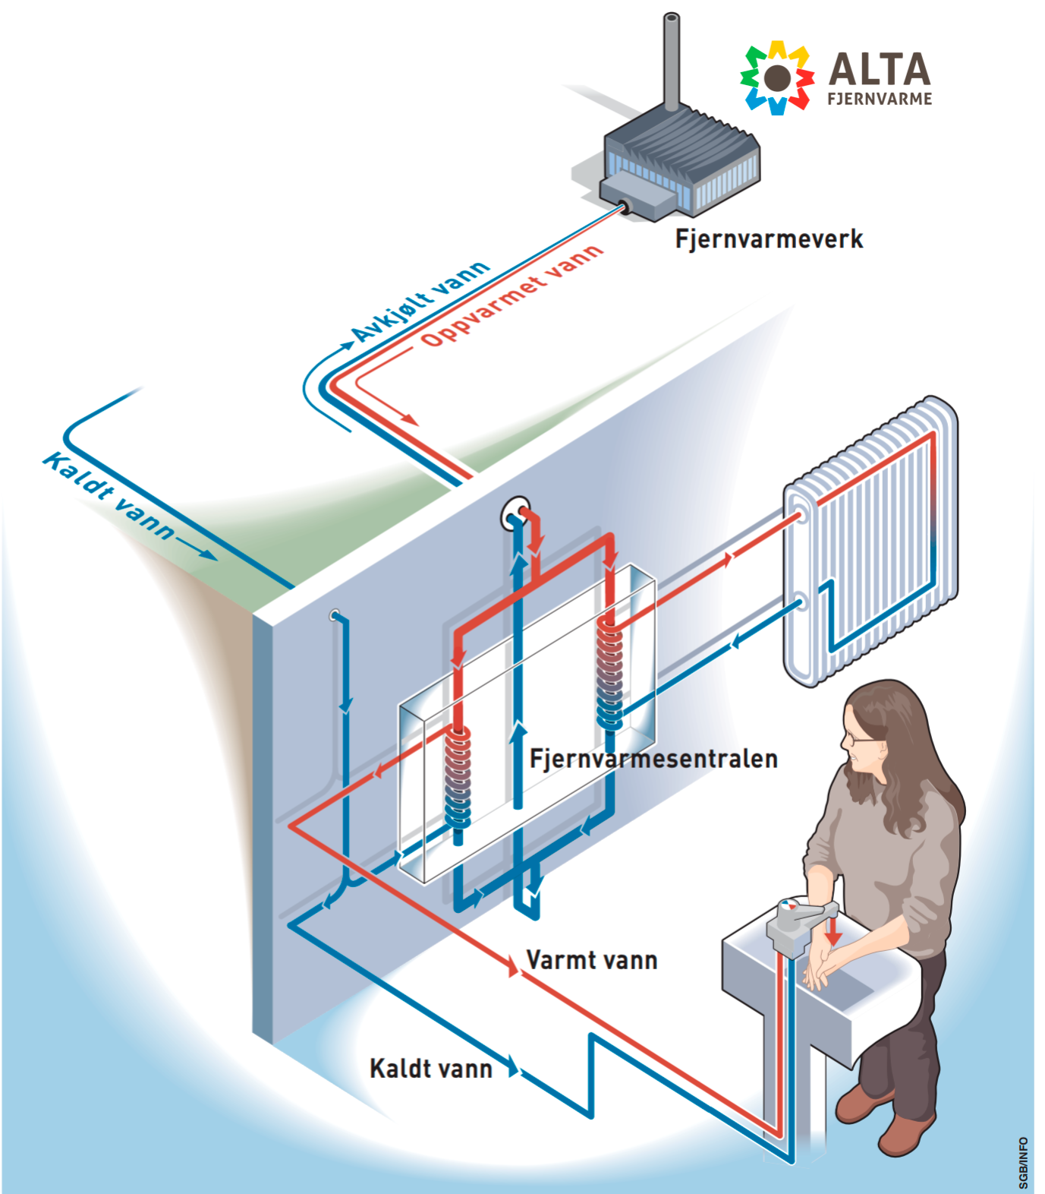
Hva er fjernvarme?
- Et fjernvarmeanlegg er som et stort sentralvarmeanlegg som forsyner en by eller flere bygg med energi til varmt tappevann og oppvarming.
- De fleste fjernvarmeanlegg utnytter en ressurs eller energi som ellers ville gått til spille.
- Fjernvarme er miljøvennlig, økonomisk gunstig og komfortabelt for kunden.

Slide 3
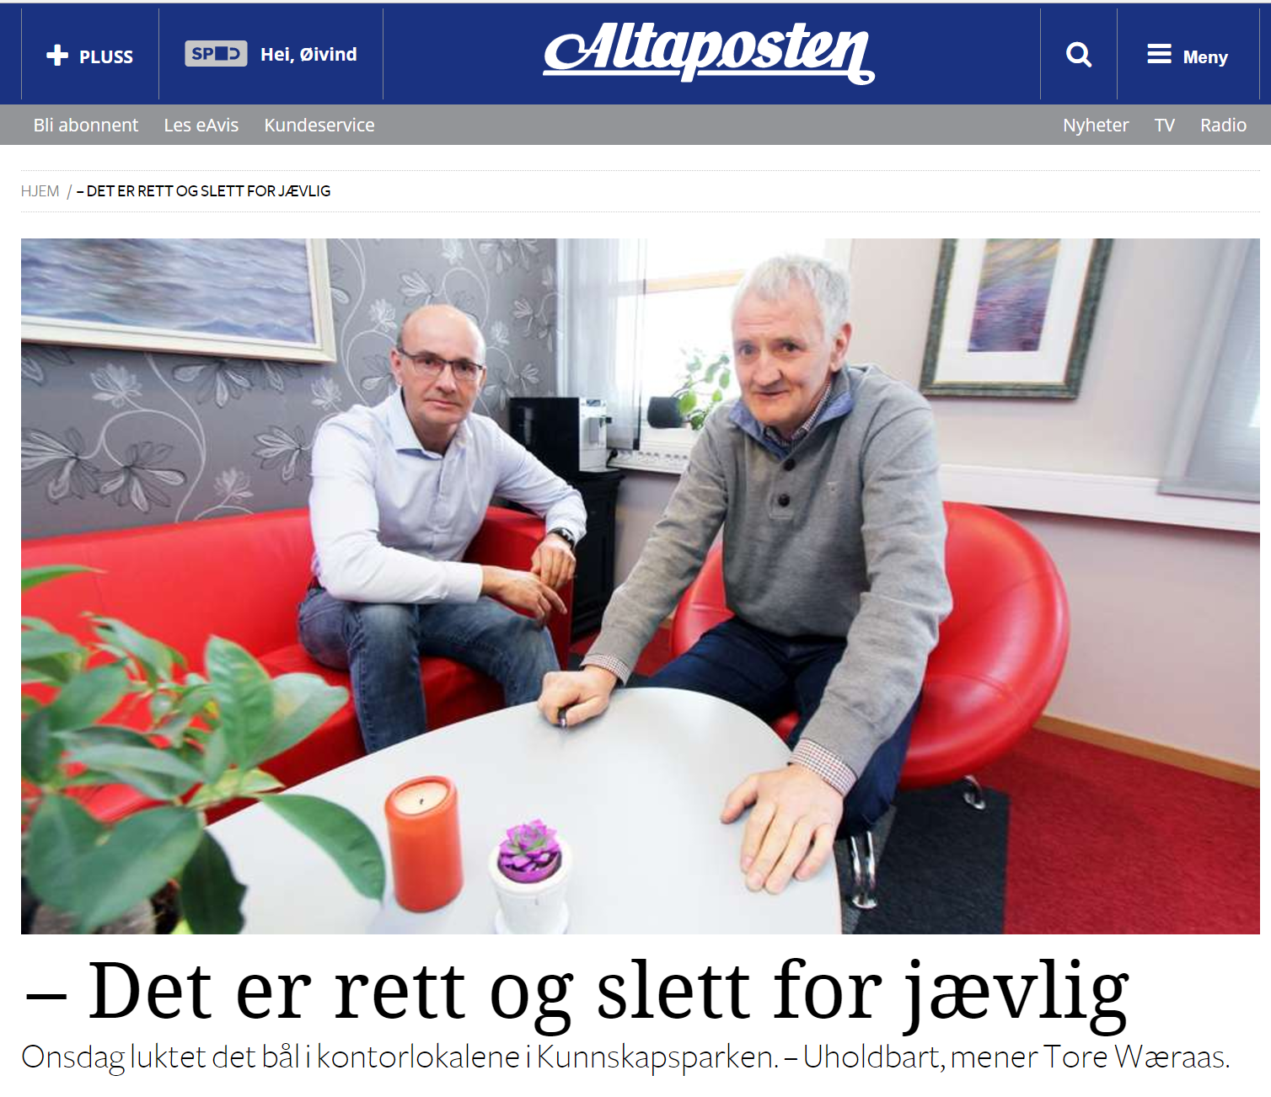
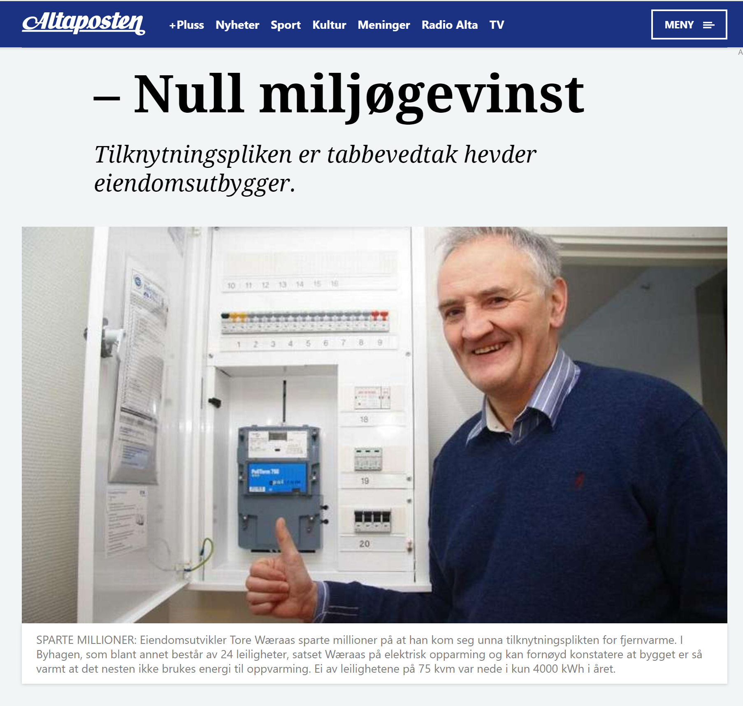
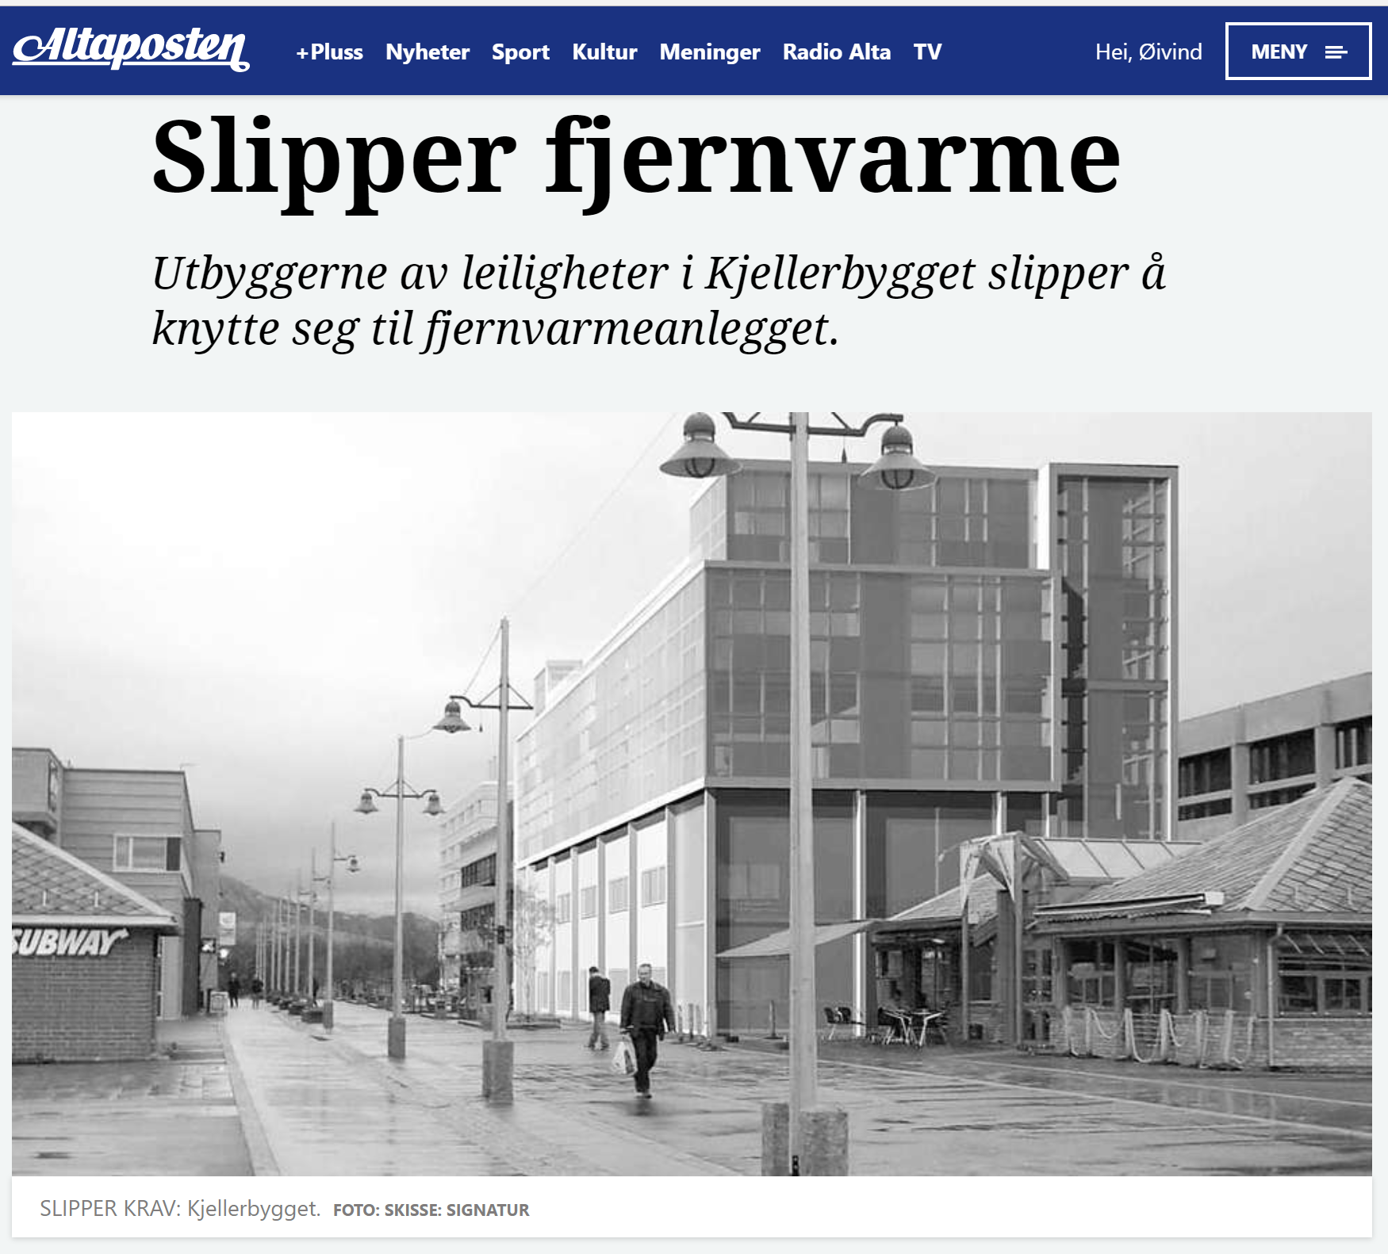
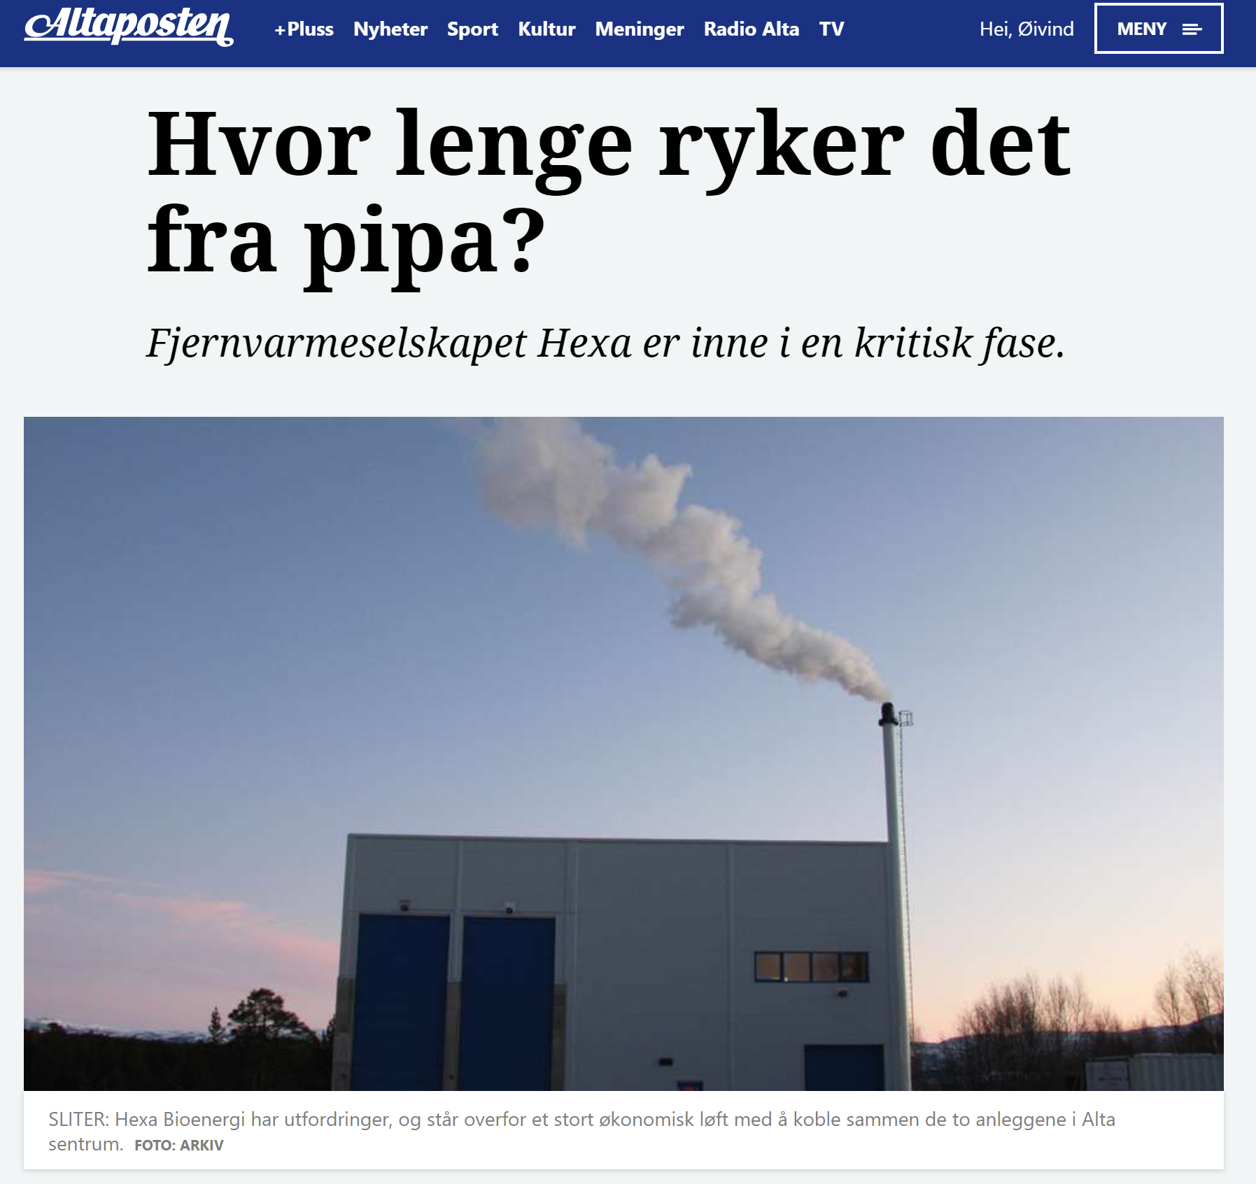
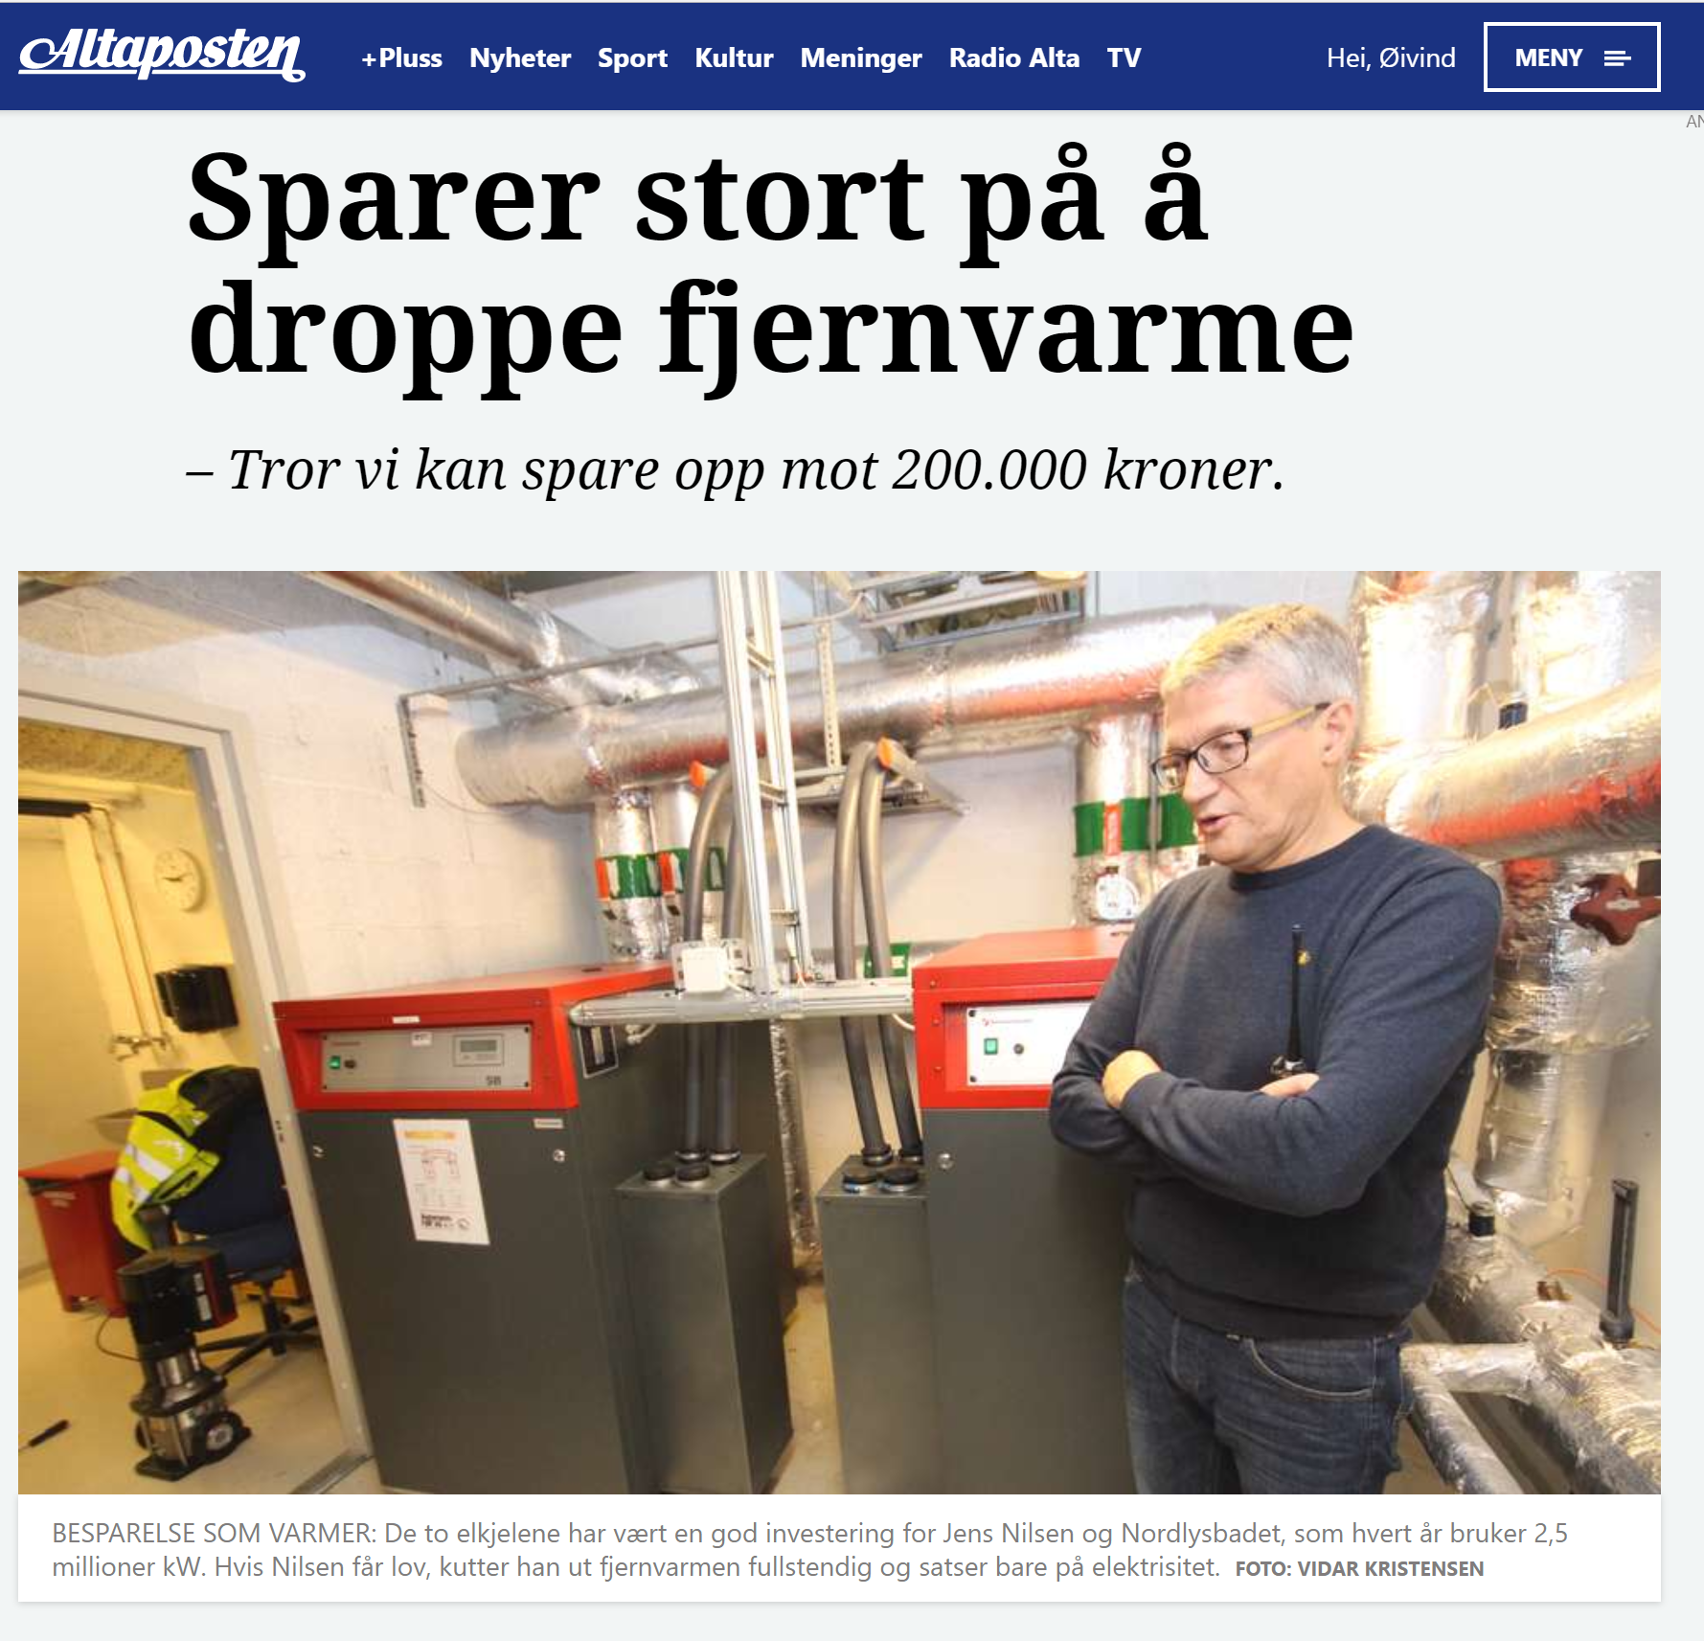
Fjernvarme i Alta – en pest og en plage?
Notes:
Utgangspunktet var et dårlig drevet forbrenningsanlegg basert på skogsflis.
Dialog med Hexa i lang tid, men man klarte ikke å komme til enighet om overtakelse eller samarbeid

Slide 4
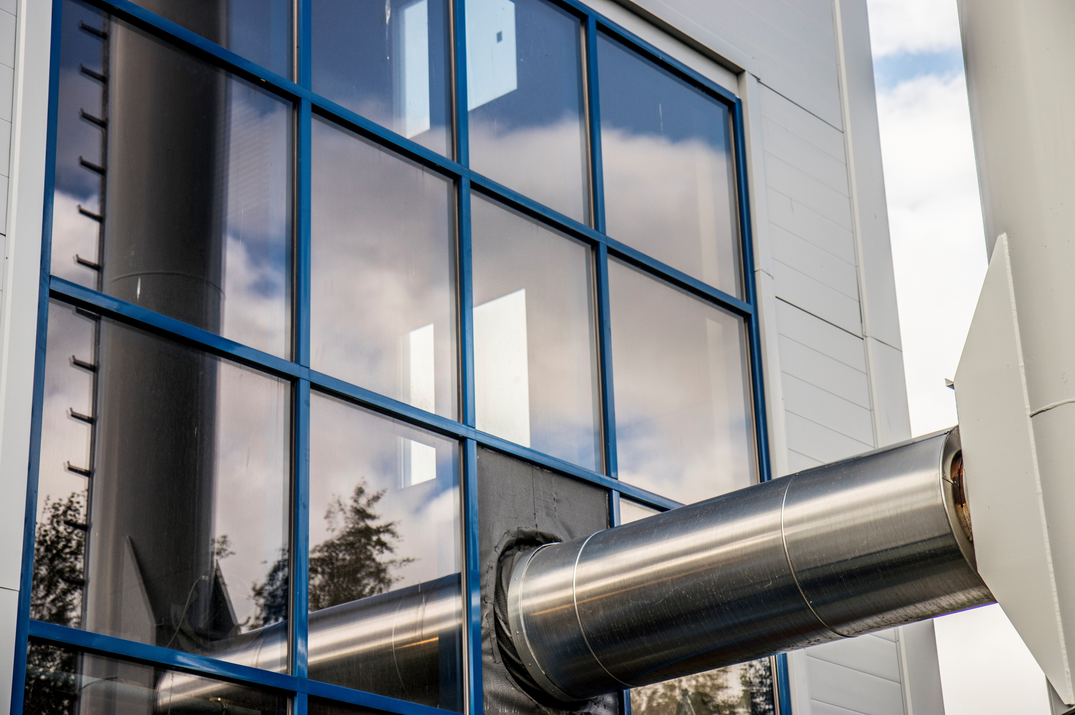
Fjernvarme i Alta anno 2018
Fra varmesentral til energigjenvinningsanlegg
Forbrenning av returtrevirke i Alta betyr:
At man tar ansvar for behandlingen av avfall i egen region.
At man sørger man for kortreist, miljøvennlig fjernvarme til kunder i Alta sentrum
Skal være en ressurs og ikke en belastning for byen, naboer, utbyggere eller kommunen
Utnytter ressursene til lokal verdiskapning, samtidig som man reduserer den totale miljøbelastningen gjennom redusert transport

Slide 5
Eierne
Remiks – eies av kommunene Tromsø og Karlsøy.
Vefas – eies av kommunene Alta, Kautokeino, Loppa og Hasvik.
Avfallsservice – eies av kommunene Kvænangen, Kåfjord, Lyngen, Skjervøy, Nordreisa og Storfjord.
Finnmark Miljøtjeneste – eies av kommunene Måsøy, Nordkapp, Porsanger, Karasjok, Lebesby og Gamvik.

Slide 6
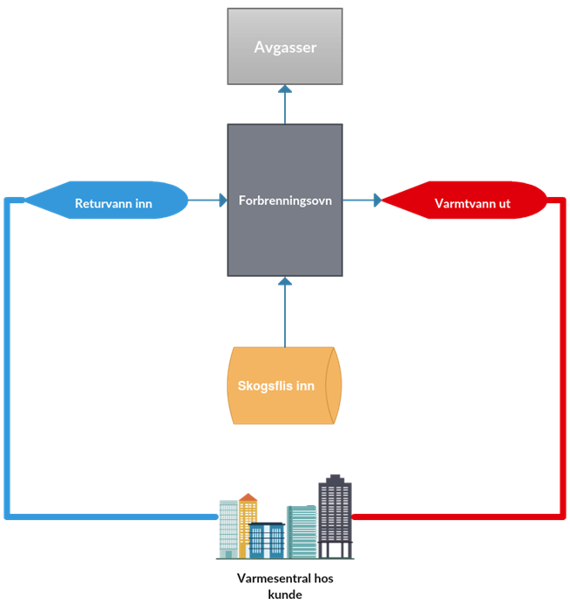
Tidligere forretningsmodell
Kjøp av skogsflis og rent trevirke og brenne etter effektbehov.
Hvorfor var ikke dette bærekraftig?
Dyre råvarer
Lave strømpriser
Varierende effektbehov
Dårlig forbrenning

Slide 7
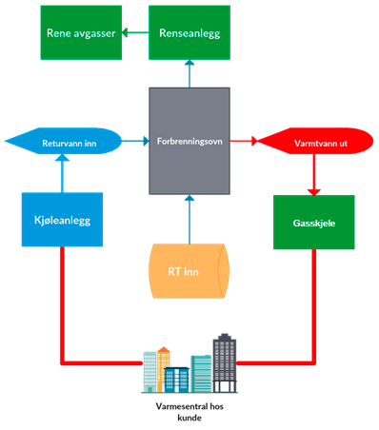
Ny forretningsmodell
Mottak av returtrevirke og brenne på høy kapasitet året rundt. Justere effektbehov ved å vifte av overskuddsvarme.
Hvorfor er dette bærekraftig?
God tilgang på råvarer
Ikke avhengig av høy strømpris
Justerbart effektuttak
God forbrenning
Notes:
Stefan tar over og forteller hva som endres fra gammel situasjon til ny situasjon
Hva har man vært nødt til å gjøre, hva er gjort, hvorfor – tidligere hadde ikke anlegget den infrastruktur som var nødvendig. Det er gjort arbeid for å kartlegge situasjonen og gjøre tiltak.

Slide 8
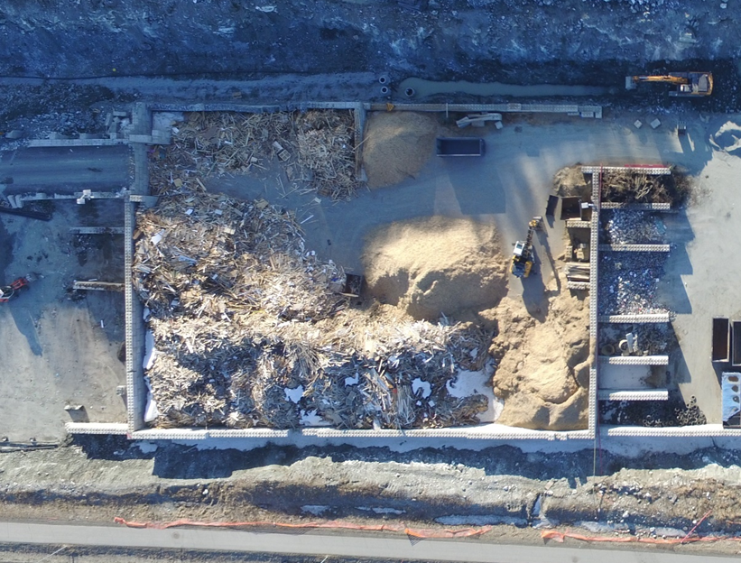
Tilgang til brensel
Returtrevirke er avfallstrevirke, for eksempel fra rivingsprosjekter, som har inntil 2% forurensning. Dette kvernes og foredles før det brennes i et energigjenvinningsanlegg.
Anlegget har en teoretisk kapasitet på inntil 8000 tonn pr år.
Eierne av Alta Fjernvarme mottar og foredler i dag mer enn 8000 tonn returtrevirke, og tilgangen til brensel er sikret i lang tid.
Notes:
Viktig å si at anlegget er brenselsuavhengig, dvs kan fyres med andre brensel om rammebetingelsene endrer seg.

Slide 9
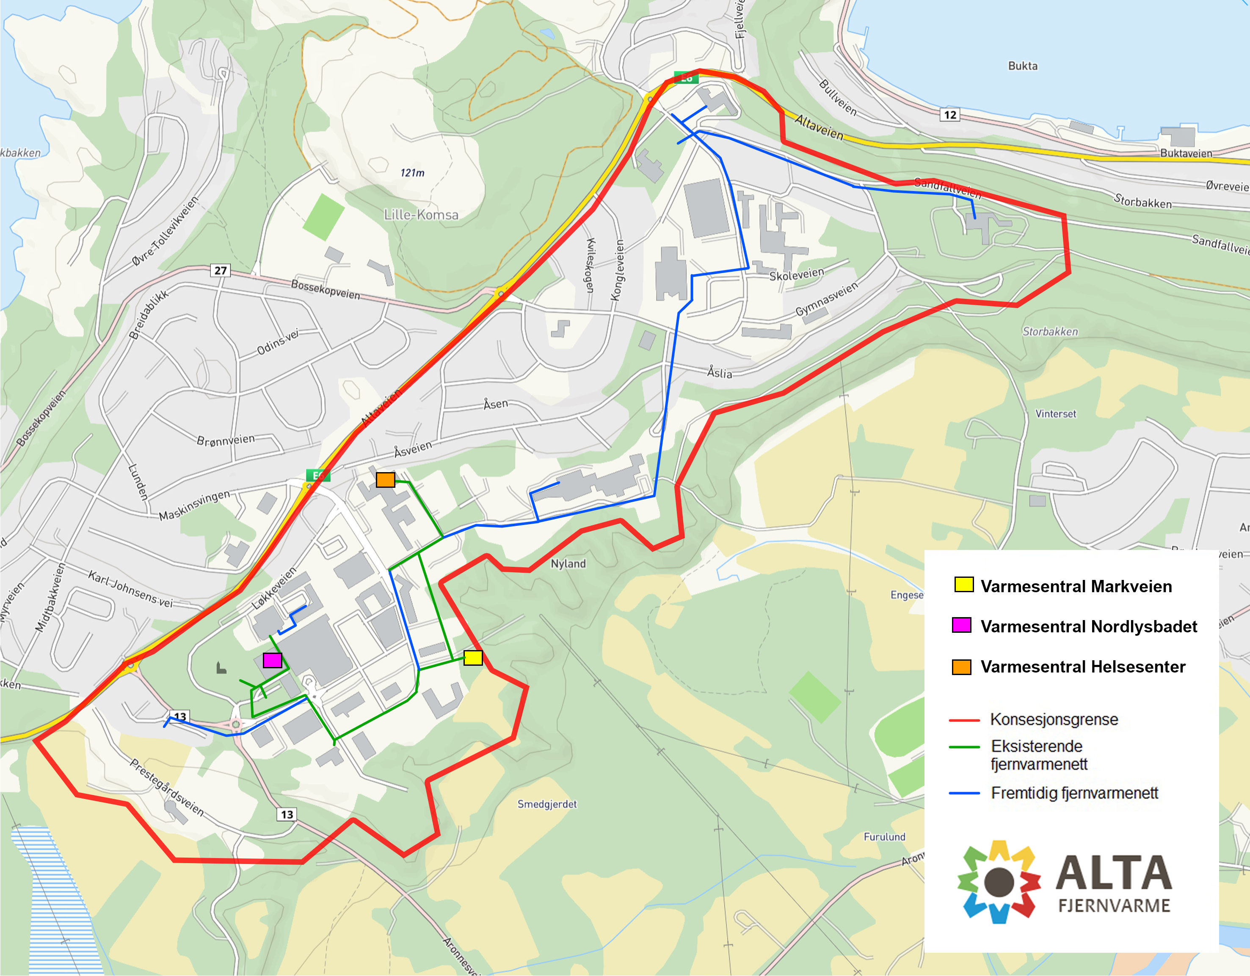
Fjernvarmenettet i Alta

Slide 10
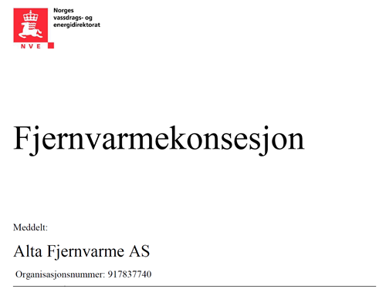
Fjernvarmekonsesjon
Setter rammer for drift av anlegget, angir også hvor stor effekt man kan produsere og i hvilket område
Effektoppdekning: Alta Fjernvarme plikter å tilfredsstille NVEs krav til effekt- oppdekning i fjernvarmenettet, N-1 kriteriet. I dette ligger det at største produserende enhet skal kunne falle ut i høylast, uten at anlegget mister evnen til å tilfredsstille fjernvarmenettets effektbehov.
Anlegget er underlagt tilsyn fra NVE - herunder konsesjonsvilkår, drift og vedlikehold av anlegget og beredskap

Slide 11
Leveransesikkerhet
Enheter for varmeproduksjon:
Biokjel ca 3,5 MW
Gasskjel ca 5,2 MW med tank for minimum 72 timers drift
Elektrokjeler 2 MW
Fjernvarmenett:
Distribusjon i fjernvarmenett har 1:1 redundans, det vil si at alle pumper og kritiske komponenter er doble og èn er tilstrekkelig for drift
Nødstrøm:
Eget nødstrømsaggregat for drift av bio- og gasskjeler samt distribusjon, gjør anlegget uavhengig av ekstern strømforsyning
Notes:
Stefan tar denne

Slide 12
Utslippstillatelse
Tillatelse til forbrenning av inntil 8000 tonn RT pr år
Krav til målinger og kontroll vil omfatte kontinuerlig måling av totalt støv, NOx og CO.
I tillegg skal HCl, tungmetaller og dioksiner/furaner måles to ganger første driftsår og deretter en gang per år.
Varslingssystem til naboer, samt system for avviksmeldinger fra naboer/publikum – oppfølging ovenfor Fylkesmannen og Alta kommune
Støy fra skorstein, vifter, pumper og motorer skal ligge innenfor akseptable normer i forhold til nærliggende boligbebyggelse.

Slide 13
Miljøgevinst
Ved å etablere en gjenvinningsløsning for returtrevirke i Alta sørger man for kraftig reduksjon i transport – årlig eksporteres over 10 000 tonn returtrevirke ut av vår region.
Avfallstrevirke er en fornybar ressurs – og med tanke på vår geografi er energigjenvinning den mest egnede form for gjenvinning.
Fornybarandelen i vår fjernvarmeproduksjonen antas å ligge på >95%.
Fjernvarme er definert som en av EUs tre pilarer for å nå målet om 20 % fornybar energi og 20 % reduksjon av CO2-utslipp innen 2020.
Man reduserer behovet for å bygge ut overføringskapasitet på EL, noe som både sparer miljøet og er økonomisk gunstig for innbyggerne og næringslivet i Alta.
Notes:
Det meste på bil, noe på båt

Slide 14
Fordeler med fjernvarme
De fleste typer bygg kan i utgangspunktet tilkobles fjernvarme – få temperaturbegrensninger gir stor fleksibilitet. Eksisterende bygg kan tilkobles og i stor grad benytte eksisterende varmesystem.
Komfortabelt – gir god varmekomfort, anleggene verken lukter eller bråker og krever også sjeldent tilsyn.
Anleggene har høy teknisk levetid, noe som gir god økonomi og er gunstig for miljøet.
For tappevann ivaretar fjernvarmens systemoppbygging god helse gjennom å forebygge bakterievekst (legionella)
Notes:
Stefan

Slide 15
Hvorfor er Alta spesielt godt egnet for fjernvarme
Fortetning, stor utvikling og fornying av bygningsmasse innenfor et relativt begrenset geografisk område – egner seg godt for fjernvarmeutbygging
Høy utnyttelsestid på grunn av lav årstemperatur
Logistikkmessig gunstig plassert i forhold til avfallsstrømmer
Notes:
Stefan

Slide 16
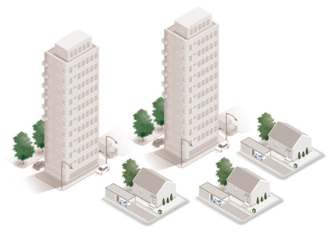
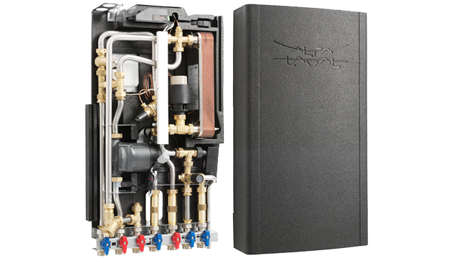
Eksempler kundesentraler
40 cm bred
63 cm høy
12 cm dyp
Notes:
Stefan

Slide 17
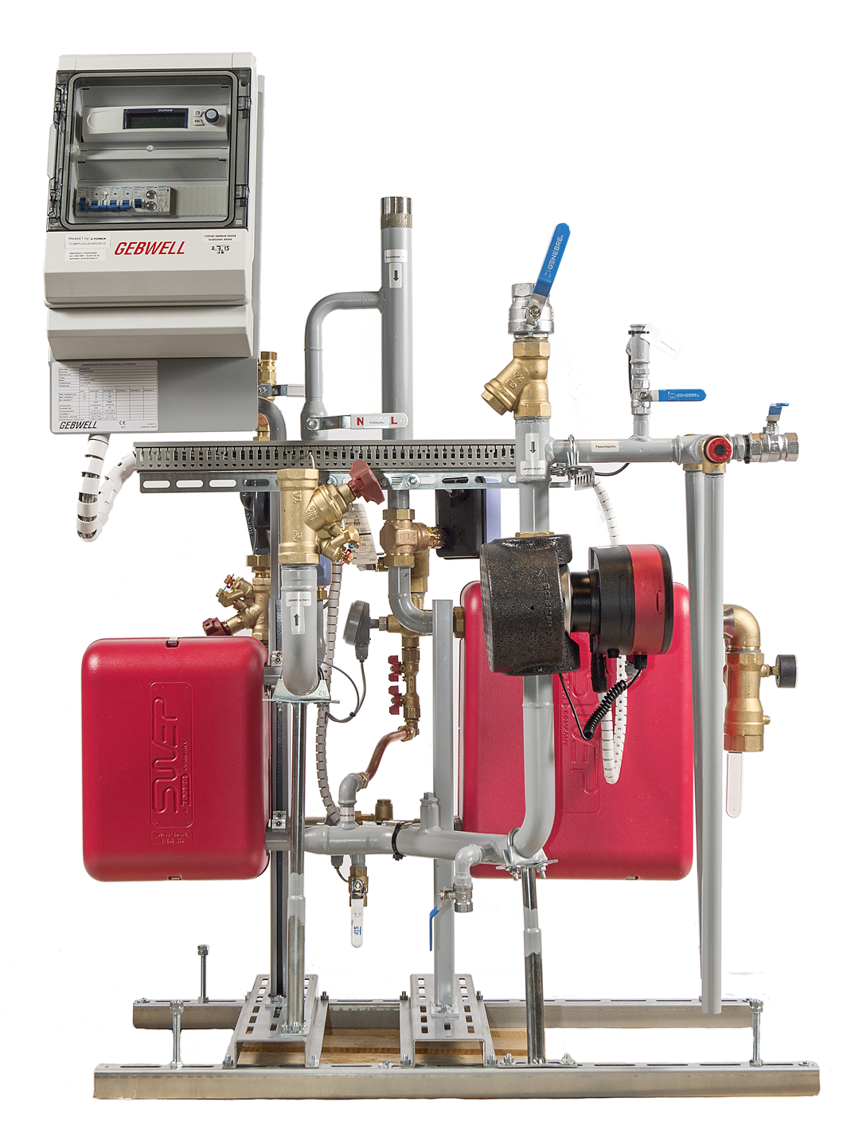
Eksempler kundesentraler
Kundesentraler for større bygg er meget arealeffektive
For et bygg som kjøpesenteret Amfi er fotavtrykket for kundesentralen 1,5m x 2,5 m gulvareal
Notes:
Stefan

Slide 18
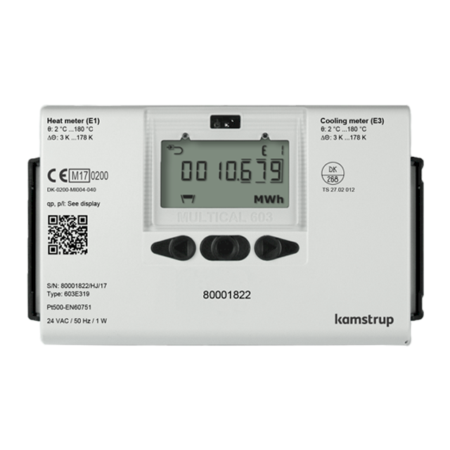
Måling av fjernvarme
Fjernvarmeforbruk måles på samme måte som elforbruk
Målere med fjernavlesning og timesmålte verdier
Undermålere på hver leilighet, eventuelt fordeling etter m2
Notes:
Stefan

Slide 19
Fjernvarme og økonomi
Alle tilknytninger utløser anleggsbidrag som settes etter effektbehovet – nærhet til eksisterende nett spiller ikke inn
Fjernvarmeprisen følger pris for EL og tariff for nettleie fra Alta Kraftlag
Alle kunder gis 1 øre rabatt i forhold til elpris
Fastpris er også mulig, prisen benchmarkes mot fastpris på el i samme periode
Notes:
Øivind

Slide 20
Fremdrift og oppstart
Ombygging og rehabilitering av anlegget pågår
Leveranser av varme fra 2. halvår 2018
Utbygging av fjernvarmenett til Alta Omsorgssenter og UiT i løpet av 2018

Slide 21
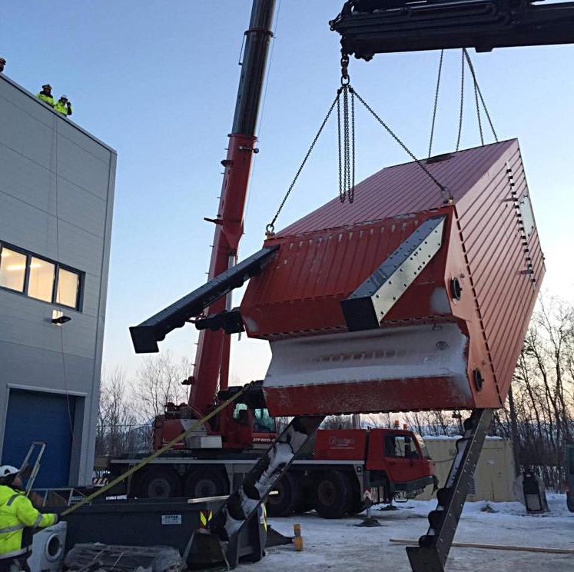
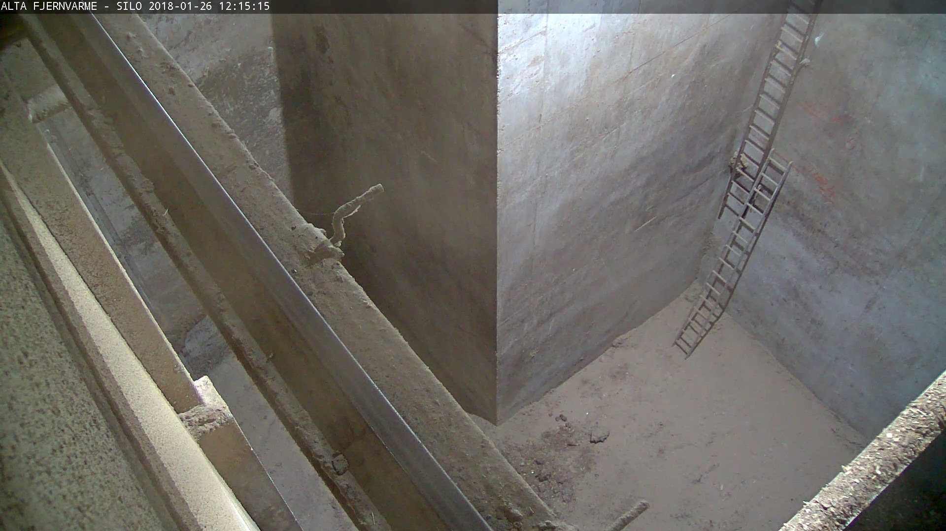
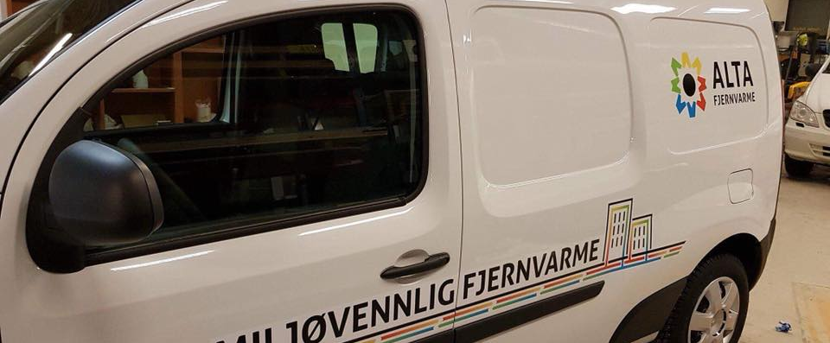

Slide 22
